Slide 1
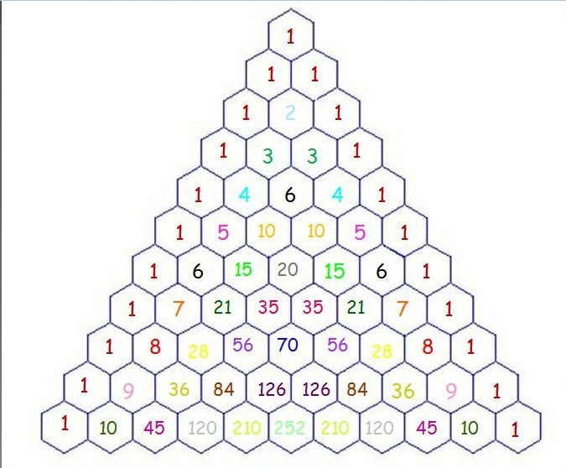
Εργασία για το τρίγωνο του Πασκάλ

Slide 2
Blaise Pascal
O Blaise Pascal ήταν Γάλλος μαθηματικός, φυσικός και θρησκευτικός φιλόσοφος που συνέβαλε στην ανάπτυξη πολλών περιοχών των μαθηματικών. Από το 1641 και για περίπου 3 χρόνια εργάστηκε για την κατασκευή μιας αριθμομηχανής που μπορούσε να κάνει πρόσθεση και αφαίρεση που ονομάστηκε «Πασκαλινά».

Slide 3
Το 1647 ανακάλυψε την αρχή των συγκοινωνούντων δοχείων και τη χρήση του βαρομέτρου για τη μέτρηση του υψομέτρου.
Επίσης μια από τις πιο γνωστές μαθηματικές μελέτες του είναι αυτό που ονομάζουμε "τρίγωνο του Πασκάλ" ή απλούστερα "αριθμητικό τρίγωνο". Τέλος προς τιμήν του ονομάστηκε με το όνομά του η μονάδα μέτρησης της πίεσης στο S.I.(Pascal ή Pa).

Slide 4
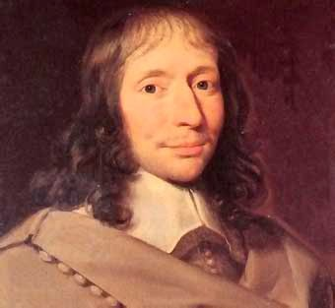

Slide 5
Τρίγωνο του Pascal

Slide 6
Για το σχηματισμό του τριγώνου Pascal θέτουμε μία μονάδα (1) στο μέσον της 1ης γραμμής. Στη 2η γραμμή θέτουμε δύο μονάδες μία αριστερά και μία δεξιά της προηγούμενης. Στην επόμενη θέτουμε πάλι δύο 1 μονάδες μία αριστερά της πρώτης και μία δεξιά της τελευταίας της προηγούμενης γραμμής, ενώ ανάμεσα από τις δύο μονάδες θέτουμε το άθροισμά τους. Συνεχίζουμε με αυτό τον τρόπο σχηματίζοντας κάθε φορά μία νέα γραμμή με ένα στοιχείο επιπλέον από την προηγούμενη. Το πρώτο και τελευταίο στοιχείο είναι μονάδες ενώ τα ενδιάμεσα στοιχεία είναι το άθροισμα των δύο στοιχείων της προηγούμενης γραμμής που βρίσκονται αριστερά και δεξιά του.

Slide 7
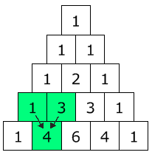

Slide 8
Ιδιότητες του τριγώνου του Pascal

Slide 9
Πρώτη Ιδιότητα
Η πρώτη διαγώνιος του τριγώνου Pascal αποτελείται μόνο από τον αριθμό 1.
Η δεύτερη διαγώνιος του τριγώνου Pascal αποτελείται από τους φυσικούς αριθμούς.
Η τρίτη διαγώνιος του τριγώνου του Pascal αποτελείτε τους λεγομένους τρίγωνους αριθμούς (1,3,6,10.15…) δηλαδή τους αριθμούς που παριστάνονται στο επίπεδο με την μορφή τριγώνου.

Slide 10
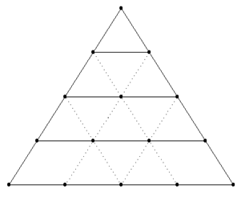

Slide 11
Η τέταρτη διαγώνιος του τριγώνου του Pascal αποτελείτε από τους τετραεδρικούς ή πυραμιδοειδείς ς ή τετράγωνους αριθμού (1,4,10,20) Υπολογίζεται με τον τύπο

Slide 12
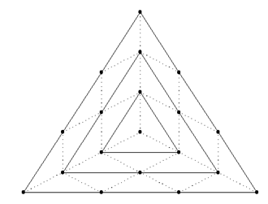

Slide 13
Προχωρώντας στις διαγώνιες σειρές το φαινόμενο αυτό επαναλαμβάνεται, δηλαδή η n-οστή διαγώνιος περιέχει τους αντίστοιχους των τριγωνικών αριθμών στον n-διάστατο χώρο (π.χ. Η πέμπτη διαγώνιος του τριγώνου Pascal αποτελείται από πεντάγωνους αριθμούς όπου ο γενικός τύπος είναι n(3n-1)/2 ).

Slide 14
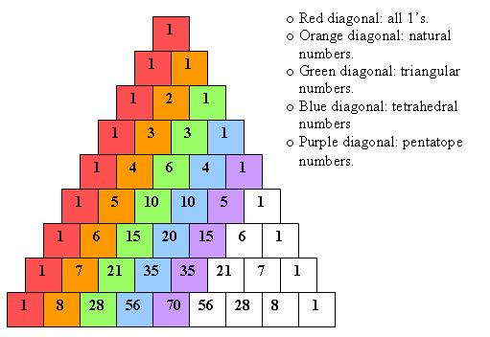

Slide 15
Δεύτερη Ιδιότητα
Οι αριθμοί που εμφανίζονται σε κάθε οριζόντια γραμμή του τριγώνου είναι ακριβώς οι συντελεστές που εμφανίζονται στα αναπτύγματα των πολυωνύμων.
(α + β)^{ο}, (α + β)¹, (α + β)², (α + β)³,
(α + β)⁴, αντίστοιχα, όπως είναι φανερό στον παρακάτω πίνακα:

Slide 17
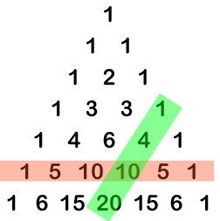
Για k=3 και n=5
α^{n}β^{n – k}

Slide 18
Τρίτη Ιδιότητα
Το άθροισμα των αριθμών κάθε γραμμής είναι ίσο με μια δύναμη του 2. Για την ακρίβεια το άθροισμα των αριθμών της ν-οστής γραμμής είναι ίσο με

Slide 19
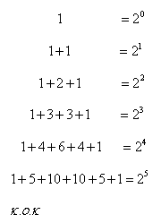

Slide 20
Τέταρτη Ιδιότητα
Εκτός από τις δυνάμεις του 2, μπορούμε να διακρίνουμε και τις δυνάμεις του 11 στο τρίγωνο του Πασκάλ . Οι δυνάμεις του 11 μπορούν να εξαχθούν από το τρίγωνο του Πασκάλ διαβάζοντας τις γραμμές και θεωρώντας τους αριθμούς ως ψηφία ενός θεσιακού συστήματος.

Slide 21
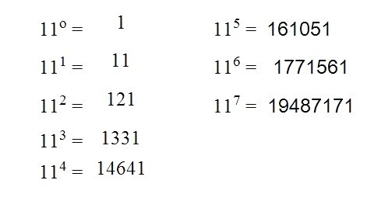
Οι δυνάμεις του 11

Slide 22
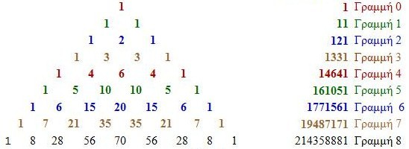
Οι δυνάμεις του 11 στο τρίγωνο του Πασκάλ

Slide 23
Για την 5^{η} σειρά μπορούμε να σκεφτούμε ως εξής:
1x10⁵+5x10⁴+10x10³+10x10²+5x10¹+1x10⁰ =
100.000+50.000+10.000+1.000+50+1=
161.051

Slide 24
Πέμπτη Ιδιότητα
Στη σειρά Fibonacci (1, 1, 2, 3, 5, 8, 13, 21, …) κάθε όρος προκύπτει από το άθροισμα των δύο προηγούμενων όρων, 2=1+1, 3=2+1, 5=3+2, 8=5+3, 13=8+5, κτλ. Γενικός τύπος
Για να βρεθούν οι αριθμοί Fibonacci πάνω στο τρίγωνο του Πασκάλ παίρνουμε το άθροισμα των αριθμών πάνω στις πλάγιες διαγώνιες όπως φαίνεται στο σχήμα.

Slide 25
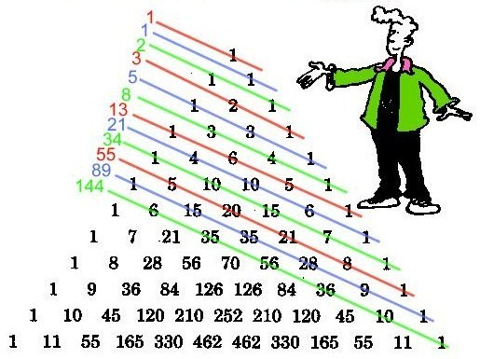

Slide 26
Έκτη Ιδιότητα
Χρωματίζοντας τα πολλαπλάσια του 2 στο τρίγωνο του Πασκάλ, παρατηρούμε ότι εμφανίζονται μικρά και μεγάλα τρίγωνα που στο σύνολό τους συνθέτουν ένα πάρα πολύ εντυπωσιακό σχέδιο. Αυτό το σχέδιο «υπακούει» στους κανόνες σχεδιασμού ενός άλλου τριγώνου που λέγεται τρίγωνο του Sierprinski.

Slide 27
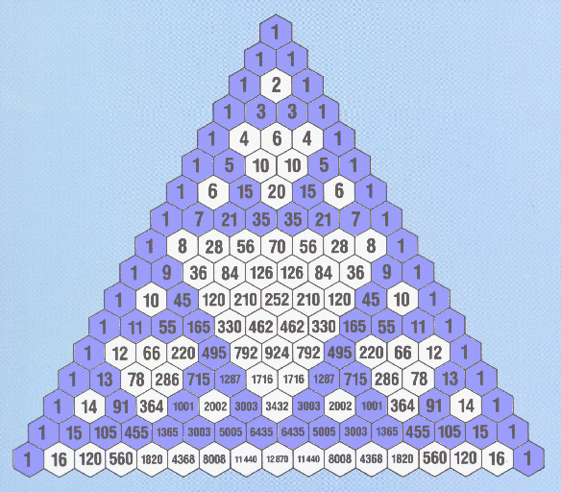

Slide 28
ΤΕΛΟΣ
Κυριακή Πετροπαναγιωτάκη
Ηλέκτρα Πετρίδη

